Slide 1
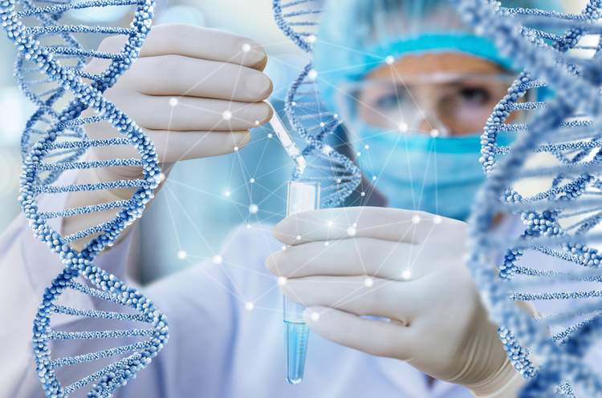
Застосування результатів біологічних досліджень у медицині

Slide 2

Розділи сучасної медицини
Медицина (віл лат. medicina - наука лікувати) - система наукових знань і практичної діяльності, спрямованої на збереження здоров'я й лікування захворювань.
Основні розділи медицини
теоретична медицина є медичною теорією, що об'єднує різні медичні науки (наприклад, остеологія, нейрологія, міологія, дентологія) | практична медицина (медична практика) - це галузь медицини, що застосовує на практиці надбання медичної теорії
 | поділяється на напрями (наприклад, стоматологія - лікування захворювань зубів, урологія - лікування органів сечовидільної системи)

Slide 3
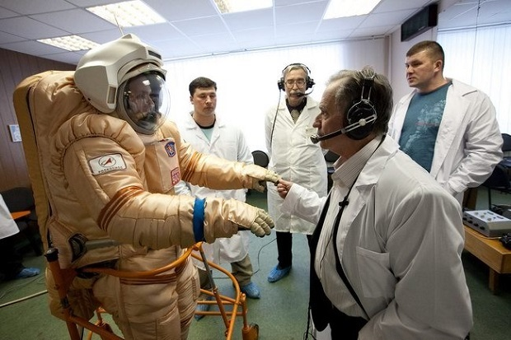


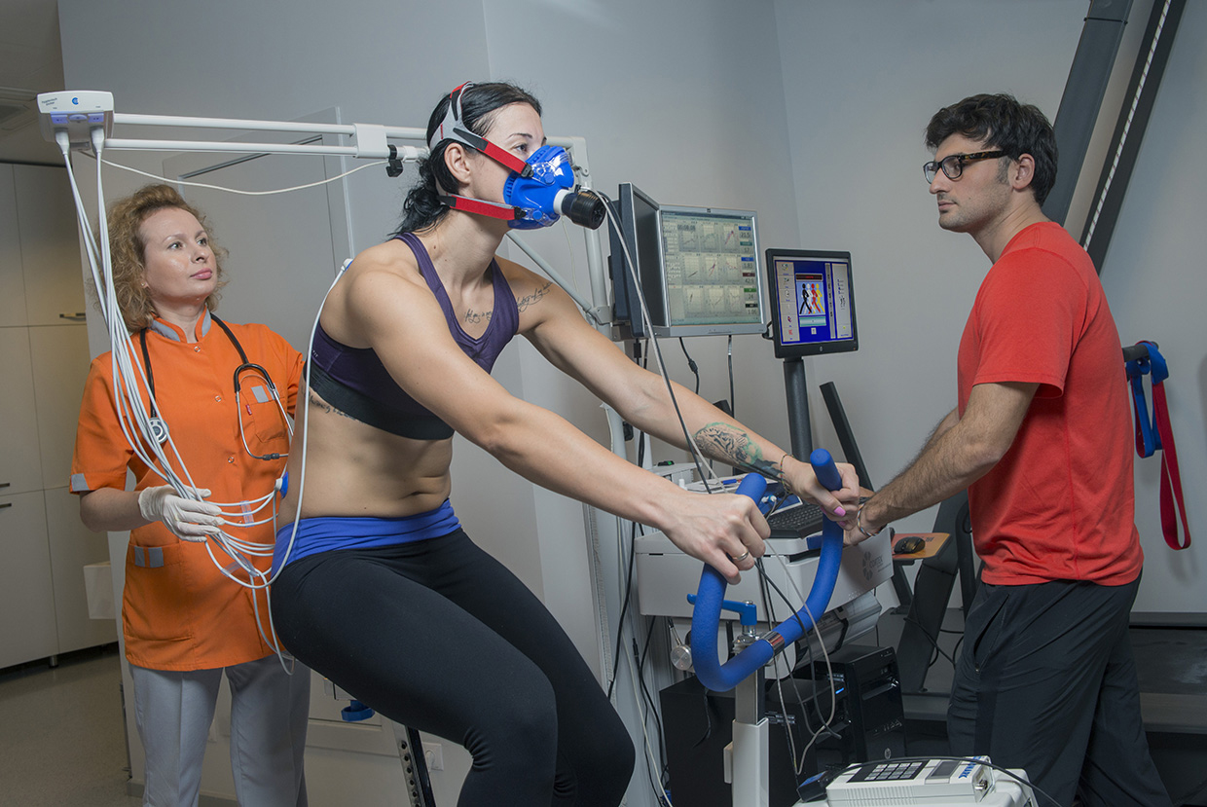
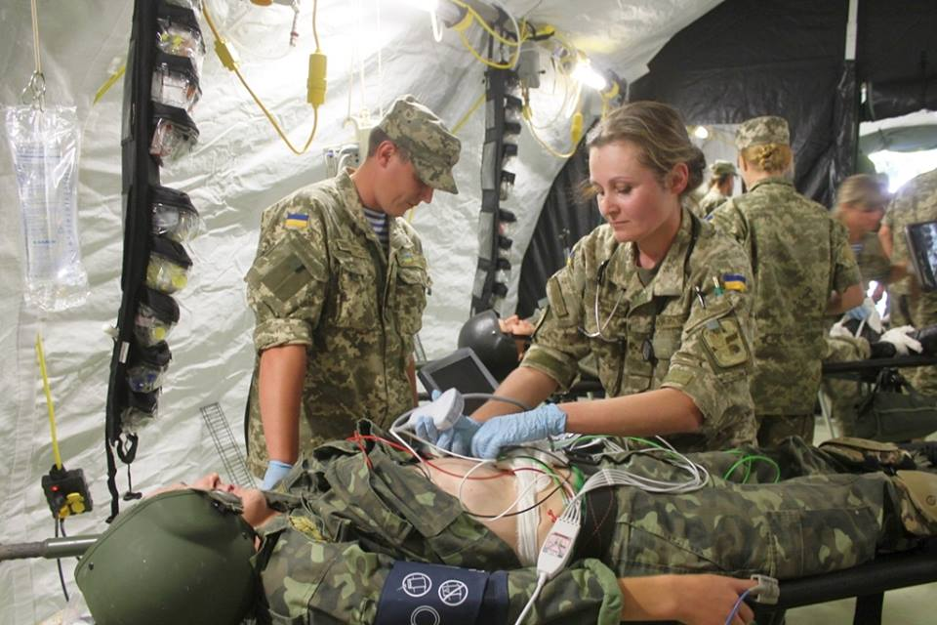
За спрямованістю діяльності
розрізняють такі розділи медицини, як клінічна, профілактична, спортивна, військова, медицина мандрівок, космічна, судова, вікова та ін.

Slide 4


Завдання сучасної медицини згідно з Цілями сталого розвитку на період 2016-2030 роки
3.1. Знизити материнську смертність
3.2. Мінімізувати смертність, якій можна запобігти, серед дітей віком до 5 років
3.3. Зупинити епідемії ВІЛ/СНІДу та туберкульозу, у т. ч. за рахунок використання інноваційних практик та засобів лікування
3.4. Знизити передчасну смертність від неінфекційних захворювань
3.5. Знизити на чверть передчасну смертність населення, у т. ч. за рахунок упровадження інноваційних підходів до діагностики захворювань
3.6. Знизити рівень отримання тяжких травм і смертності внаслідок ДТП, у т. ч. за рахунок використання інноваційних практик реанімування, лікування постраджалих унаслідок ДТП
3.7. Забезпечити загальну якісну імунізацію населення з використанням інноваційних препаратів
3.8. Знизити поширеність тютюнокуріння серед населення з використанням інноваційних засобів інформування про негативні наслідки тютюнокуріння
3.9. Здійснити реформу фінансування системи охорони здоров'я

Slide 5

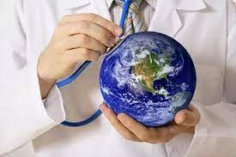
Теоретичні основи сучасної медицини
Медицина завжди була важливою галуззю для людини, й у майбутньому її значення лише зростатиме
Біологічні основи. Загальна медична теорія в наш час формується із таких основних підходів: вчення про стрес, теорія хвороб цивілізації, екологічний підхід, психосоматика, етологічний (поведінковий) підхід, біоетика
Теоретичною основою сучасної медицини є біологічні науки про організм людини, його властивості та інші живі організми (анатомія, фізіологія, ембріологія, генетика, вірусологія, мікробіологія тощо), екологічні (екологія людини, медична екологія), суспільні (філософія, етика, естетика, антропологія), технічні (інформатика, кібернетика) науки та ін.

Slide 6

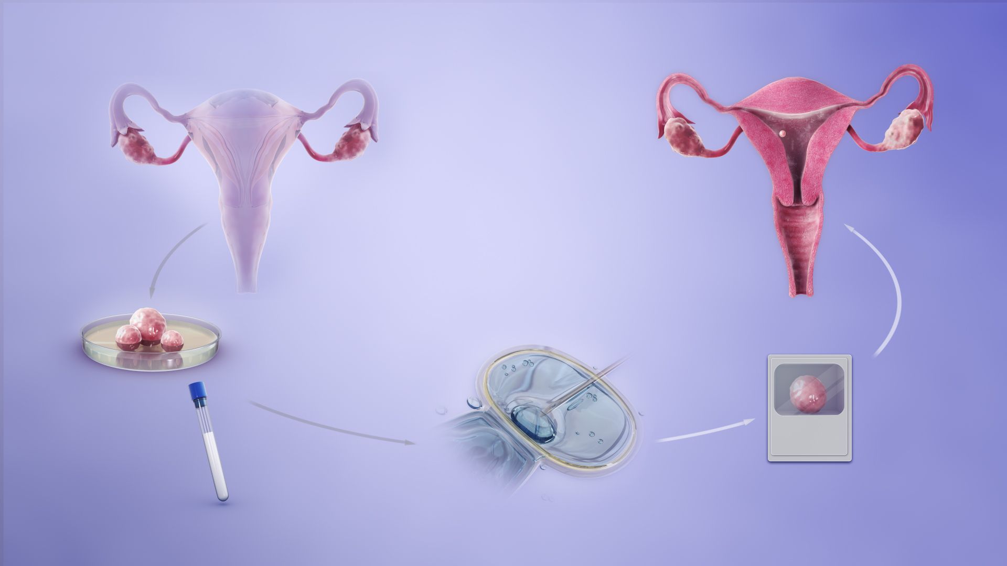
Основні напрями медичних досліджень
Успіхи сучасної медицини значною мірою пов'язані з втіленням у клінічну практику досягнень репродуктивної медицини, трансплантології, донорства
Екстракорпоральне запліднення (англ. IVF, in vitro fertilisation, від лат. extra — зовні, corpus — тіло, запліднення «in vitro», «в пробірці», ЕКЗ, народна назва — «шту́чне запліднення») — процес, в ході якого яйцеклітини запліднюються спермою поза межами жіночого організму.

Slide 7
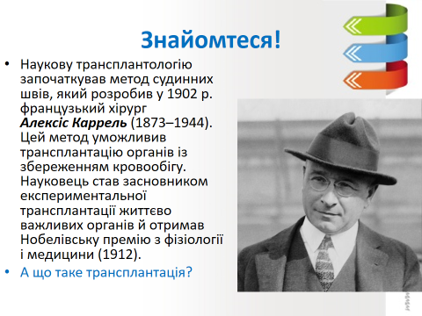
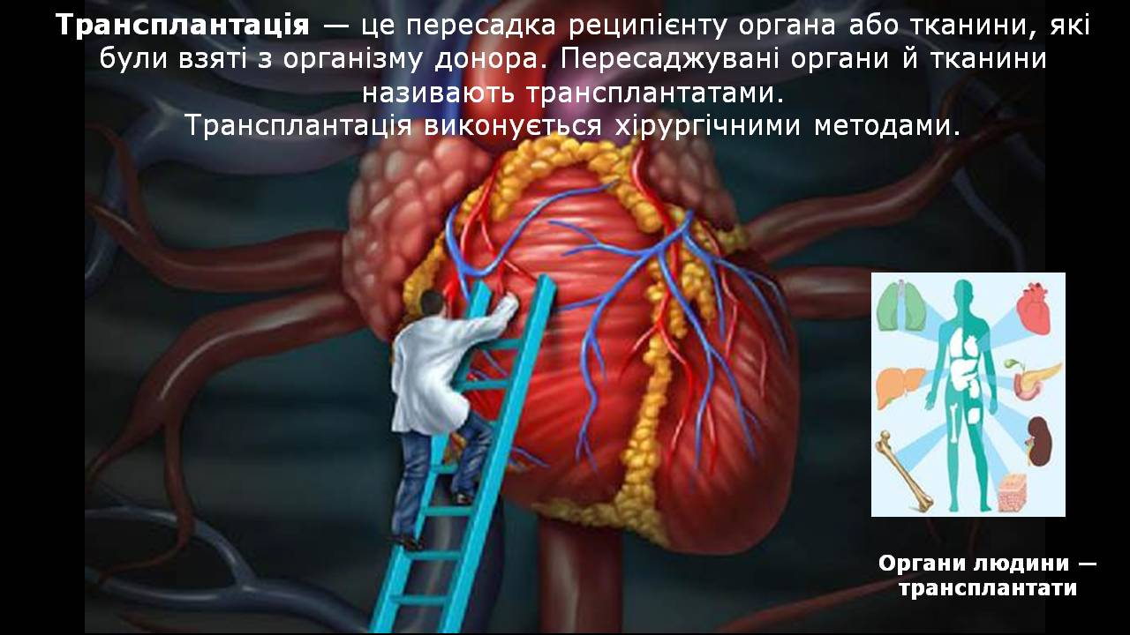

Slide 8
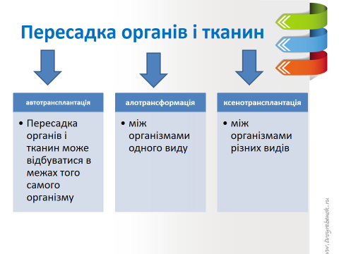
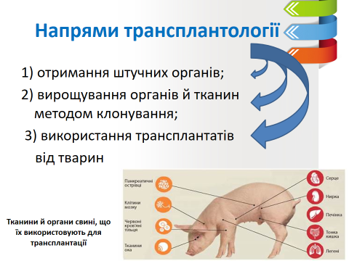

Slide 9
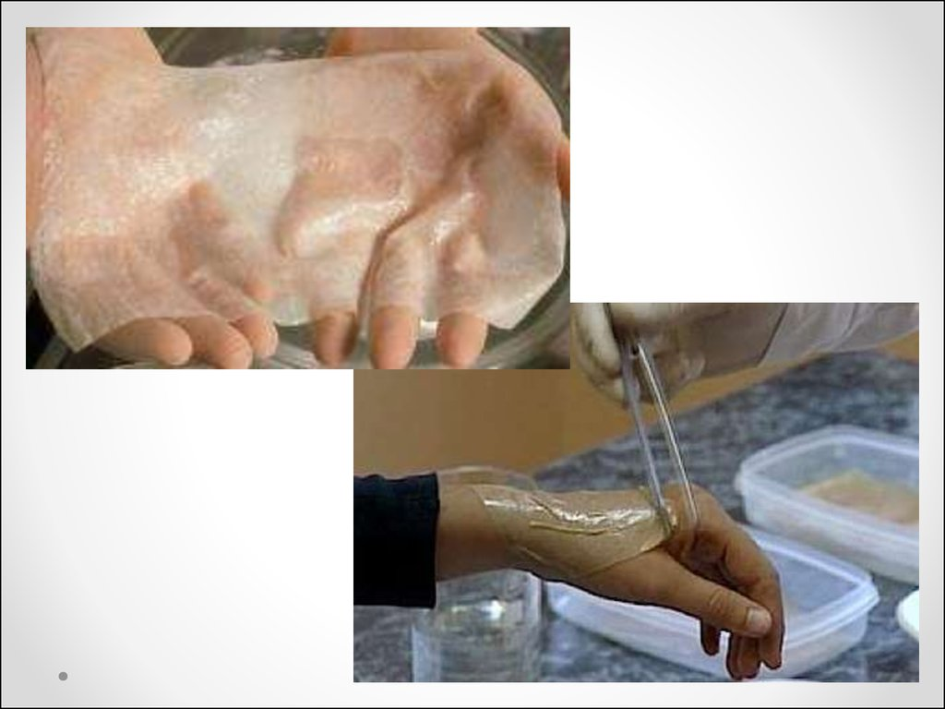
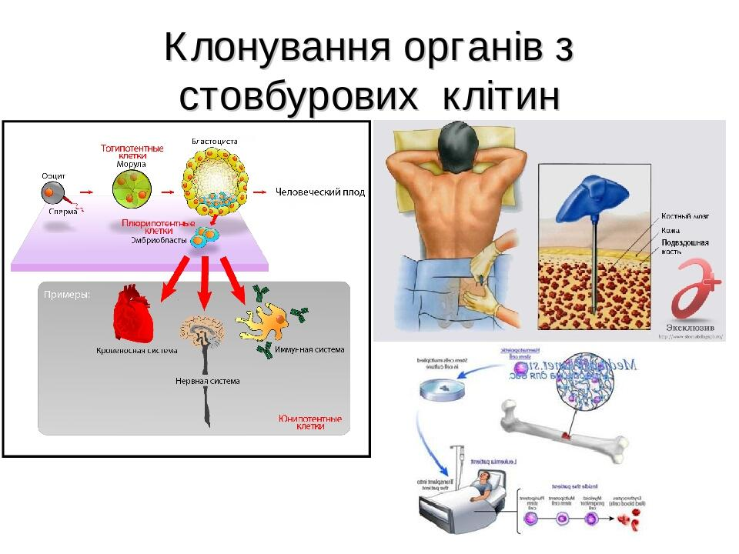
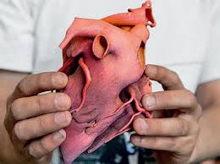
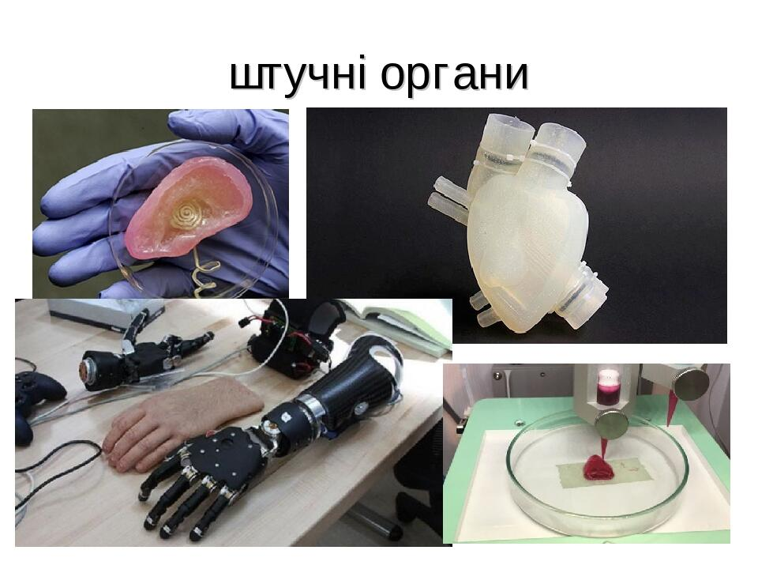
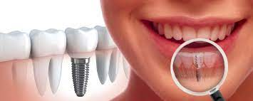
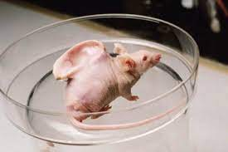

Slide 10
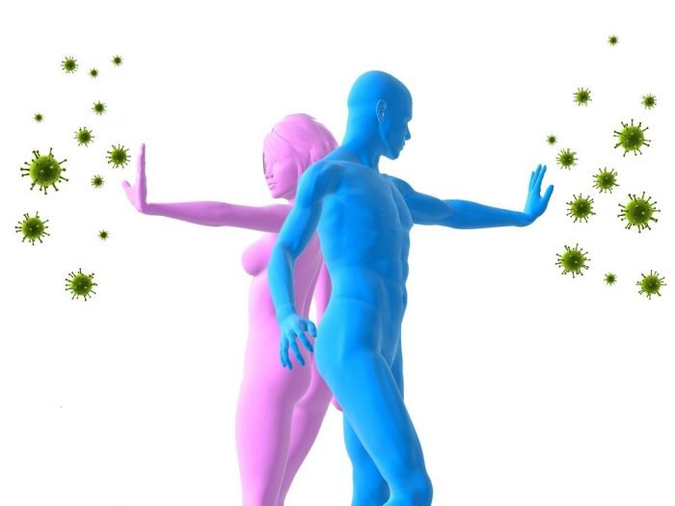
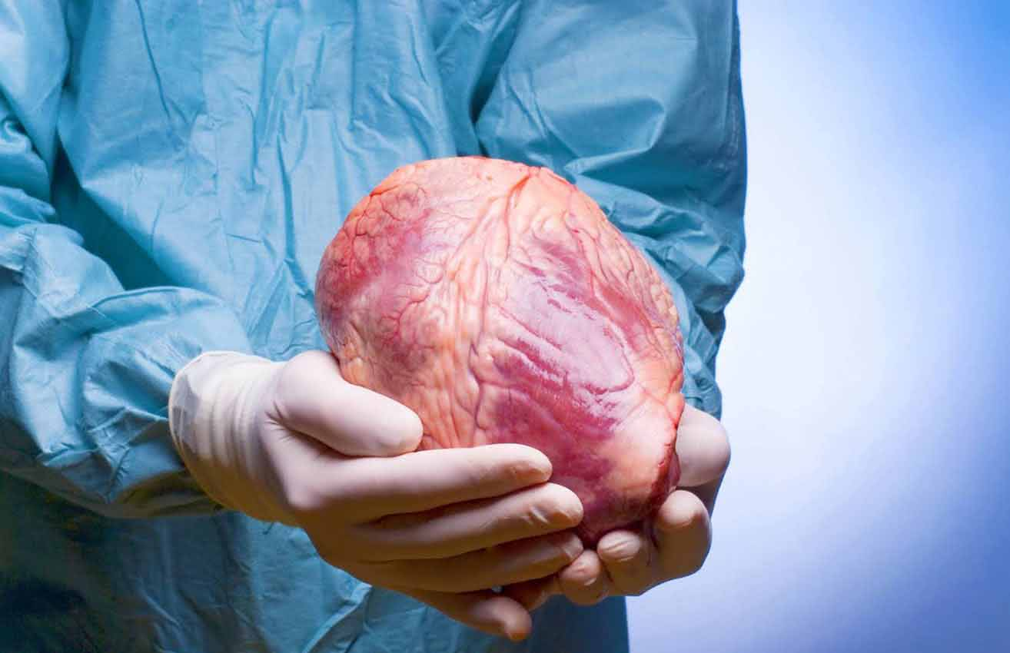
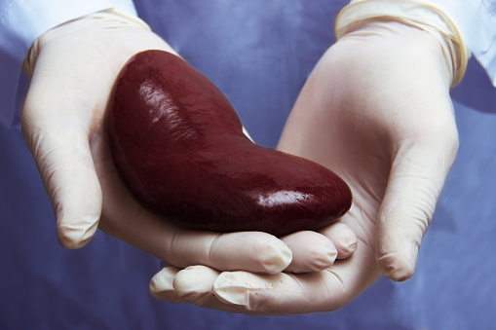
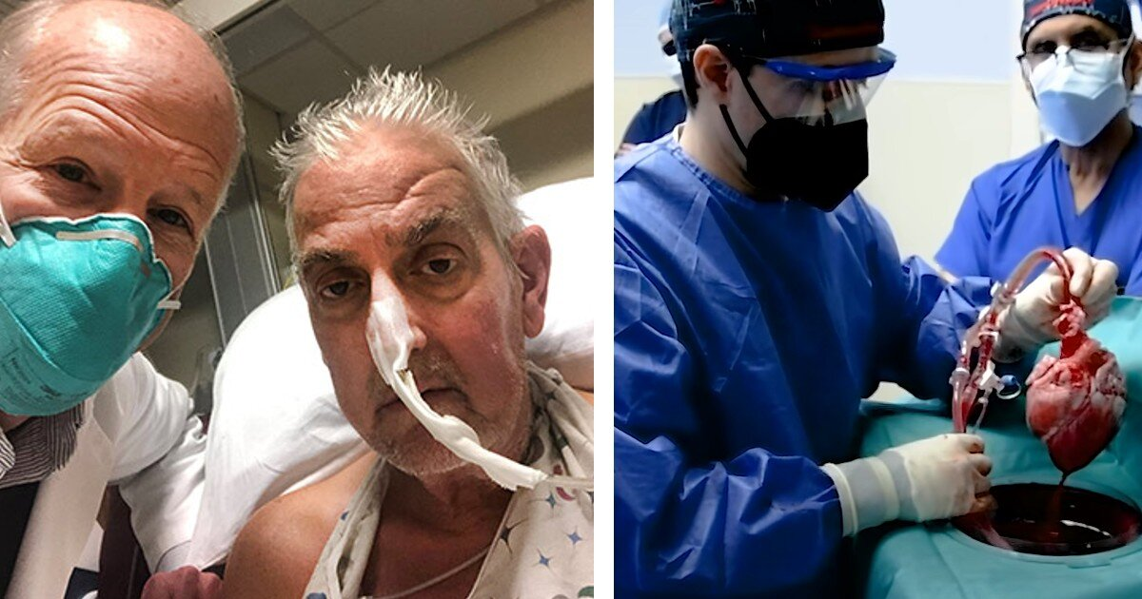
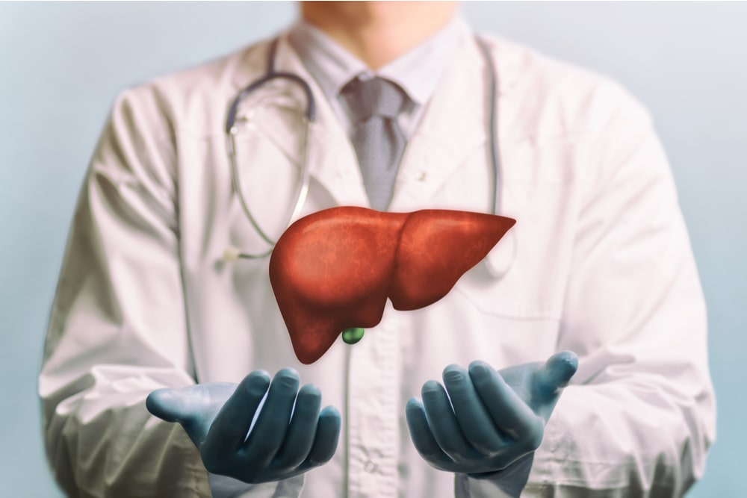
Основною проблемою трансплантації є подолання імунного бар’єру.
Будь-які чужі органи й тканини імунна система організму розпізнає й починає атакувати, намагаючись знищити чужорідні клітини. Це стає причиною загибелі й відторгнення трансплантатів.

Slide 11
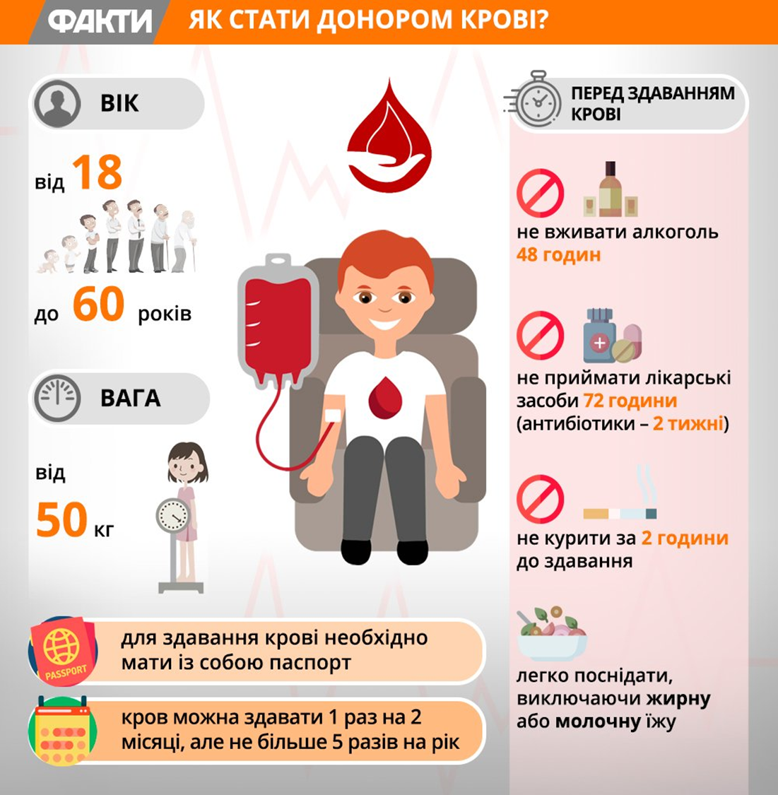
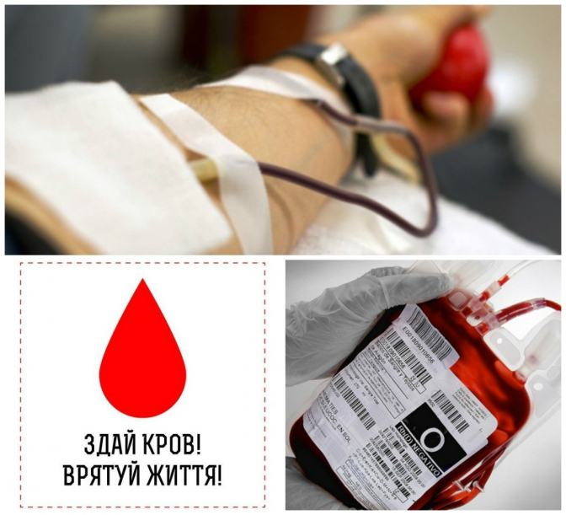
Донорство

Slide 12
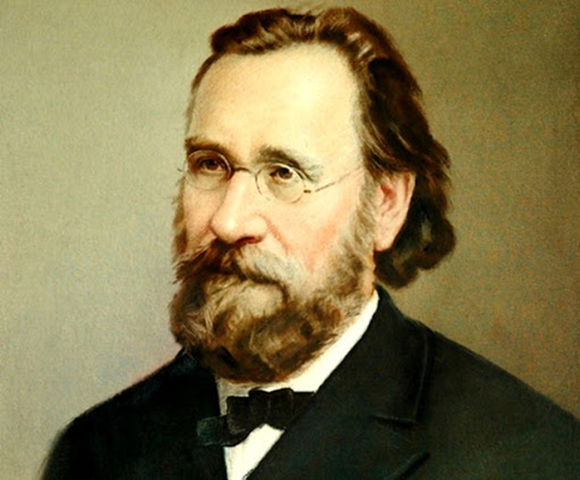
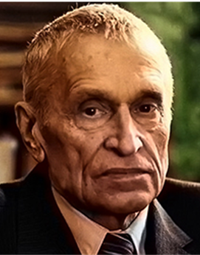
ВНЕСОК ВІТЧИЗНЯНИХ ВЧЕНИХ У РОЗВИТОК МЕДИЦИНИ
Ілля Ілліч Мечников (1845-1916) - лауреат Нобелівської премії з фізіології і медицини за працю «Імунітет при заразних хворобах». Відкрив явище фагоцитозу, розробив фагоцитарну теорію імунітету та заклав основи імунології.
Микола Михайлович Амосов (1913-2002) - видатний хірург, винайшов і упровадив апарат штучного кровообігу, протези серцевих клапанів, розробив основи біологічної та медичної кібернетики

Slide 13
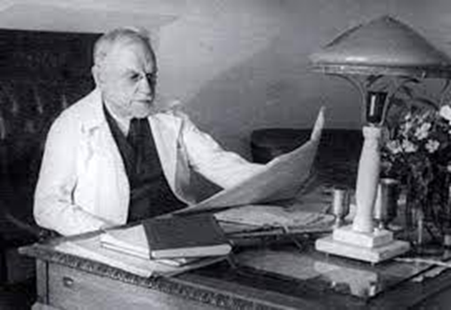
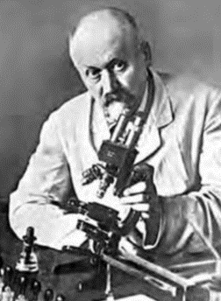
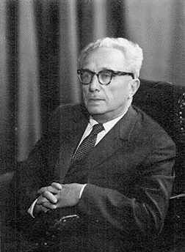
Микола Федорович Гамалія (1859-1949) - вивчав сказ, холеру, чуму, відкрив холероподібний вібріон птахів. Створив протихолерну вакцину, опрацював теорію утворення антитіл.
Данило Кирилович Заболотний (1866-1929) - мікробіолог і епідеміолог, досліджував вогнища чуми та організував боротьбу з нею, довів роль степових гризунів у розповсюдженні епідемії
Микола Дмитрович Стражеско (1876-1952) - видатний терапевт, сприяв розвитку кардіології, обґрунтував теорію ревматизму, виявив зв'язок між ендокардитом і ревматизмом

Slide 14
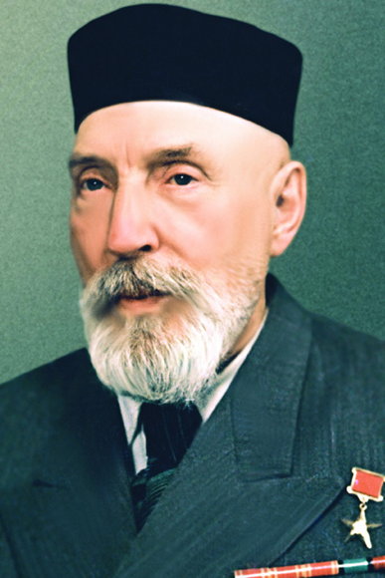
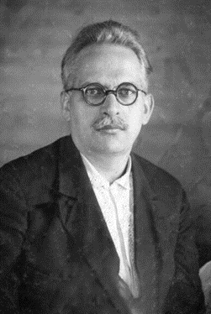
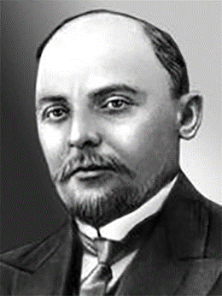
Володимир Петрович Філатов (1875-1956) - видатний офтальмолог, створив методи відновної хірургії ока, розробив проблему трансплантації рогової оболонки, творець тканинної терап
Юрій Юрійович Вороний (1895-1961) - видатний хірург, досліджував проблеми трансплантації, здійснив першу в світі пересадку нирки, чим започаткував новий етап трансплантології
Василь Юрійович Чаговець (1873-1941) - видатний електрофізіолог, упровадив у практику метод електрогастрографії, створив біоелектричну теорію нервово-м'язової провідності

Slide 15
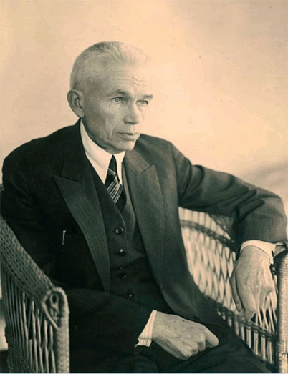
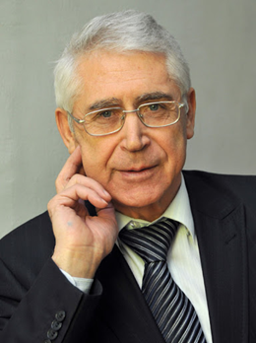
Олександр Олександрович Богомолець (1881-1946) - видатний фізіолог, розвинув вчення про сполучну тканину, її функції, концепцію старіння як ослаблення трофічної функції сполучної тканини, створив вчення про взаємодію пухлини і організму
Володимир Веніамінович Фролькіс (1924-1999) - видатний фізіолог-геронтолог, створив адаптаційно-регуляторну теорію вікового розвитку та генно-регуляторну теорію старіння, висунув уявлення про процеси антистаріння
ВІТЧИЗНЯНІ НАУКОВЦІ ЗДІЙСНИЛИ БАГАТО ВАЖЛИВИХ ВІДКРИТТІВ І ВИНАХОДІВ, ЩО УВІЙШЛИ ДО СКАРБНИЦІ СВІТОВОЇ МЕДИЦИНИ.

Slide 16
Дякую за увагу !

